Slide 1
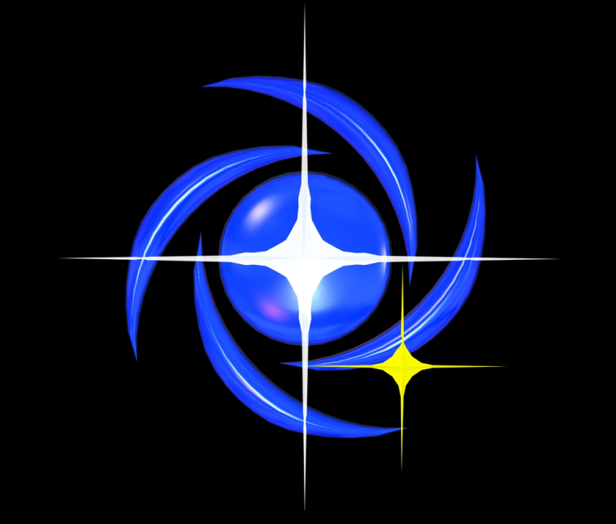
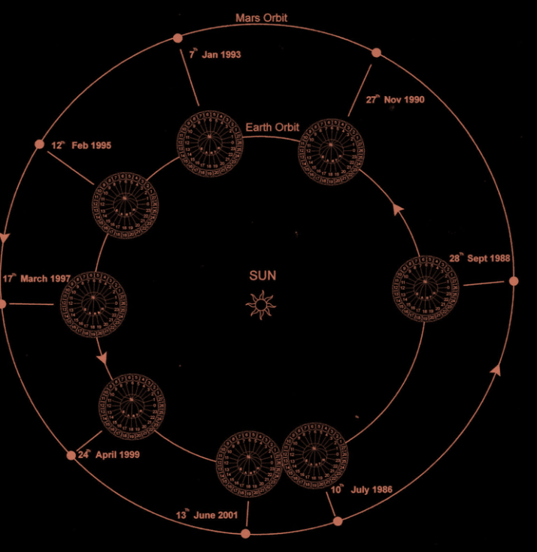
Centro de Divulgação da Astronomia
Observatório Dietrich Schiel
p sição de Marte
O
O
André Luiz da Silva
Observatório Dietrich Schiel

Slide 2
O que veremos nesta apresentação?
O que são planetas e como são vistos no céu
Por que não vemos Marte brilhante todos os anos: as configurações planetárias
A oposição de Marte em 2012

Slide 3
O que são planetas e como são vistos no céu

Slide 4
Planeta: palavra de origem grega que significa “errante”
Na antiguidade, o Sol e a Lua também eram considerados planetas
Basicamente, a diferença entre estrela, anã marrom, planeta, asteroide etc é entendida em termos de massa
Definição aceita atualmente leva em conta vários fatores (características orbitais, esfericidade etc)

Slide 5
Os planetas visíveis a olho nu são cinco:
Planeta símbolo
Mercúrio
Vênus
Marte
Júpiter
Saturno

Slide 6
Como identificar um planeta no céu
(praticamente) não cintila ou cintila menos do que as estrelas
nas fases de melhor observação são vistos como mais brilhantes que a grande maioria das estrelas de primeira magnitude
se deslocam por entre as constelações

Slide 7
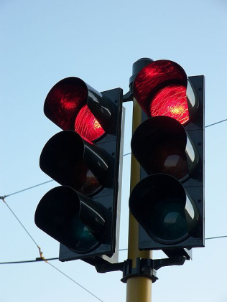
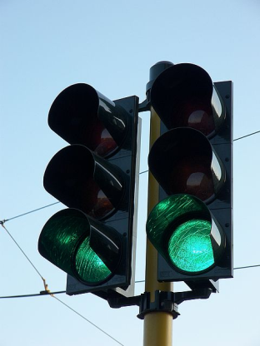
Sentidos do movimento planetário
Sentido direto:
de oeste para leste (sentido contrário ao do movimento diário aparente)
Sentido retrógrado:
de leste para oeste ( o mesmo sentido do movimento diário aparente)
Crédito das imagens: www.cepolina.com

Slide 8
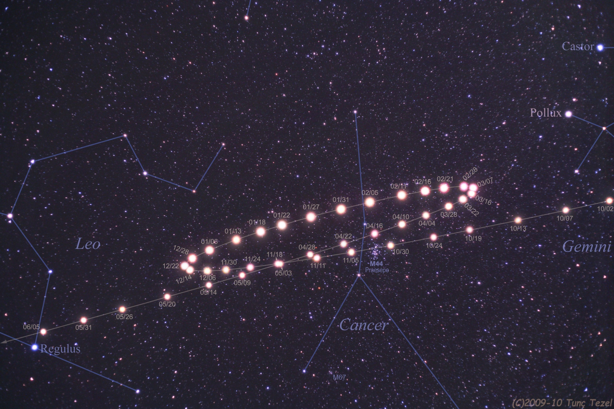
Exemplo: Marte na oposição de 2009/2010
Lado Leste
(Sol nascente)
Lado Oeste
(Sol poente)

Slide 9
Movimento retrógrado de um planeta e laçada
☺
Crédito: http://astro.unl.edu

Slide 10
Por que não vemos Marte brilhante todos os anos: As configurações planetárias

Slide 11
Configurações planetárias:
São posições especiais do sistema Sol, Terra e planeta sendo que os planetas podem ser:
Inferiores (órbitas internas à da Terra)
Superiores (órbitas externas à da Terra)

Slide 12
Há várias configurações planetárias:
Conjunções (planetas inferiores e superiores)
Máximas elongações (planetas inferiores)
Quadraturas (planetas superiores)
Oposições (planetas superiores)

Slide 13
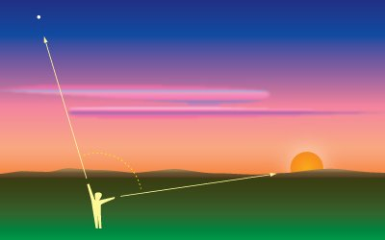
Configurações planetárias de planetas superiores:
Elongação: ângulo entre o Sol e o planeta, com vértice na Terra
☺
Crédito da imagem: http://astro.unl.edu

Slide 14
Oposições

Slide 15
Oposições
Ocorrem apenas para planetas superiores
O planeta é visto na direção oposta à do Sol
Melhor época para observar o planeta
Planeta fica mais próximo da Terra
Periodicidade depende dos períodos orbitais dos dois planetas (período sinódico)
Correspondem ao “alinhamento” Sol-Terra-Planeta

Slide 16
Oposições
Se as órbitas fossem perfeitamente circulares, concêntricas e coplanares, a distância Terra-planeta em qualquer oposição seria a mesma.
d
d
d

Slide 17
Periélio e afélio
Distância no
periélio
planeta no
periélio
planeta no
afélio
Distância no
afélio
>
Distância
no AFélio
Distância
no PERiélio

Slide 18
Oposições periélicas e afélicas
Oposição periélica
Oposição afélica

Slide 19
A oposição de Marte em 2012

Slide 20
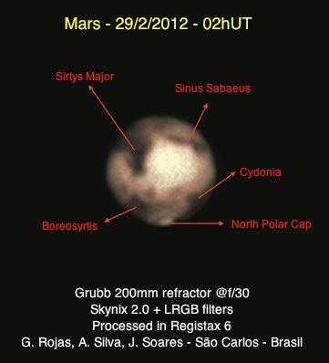
Primeira observação de Marte em 2012 feita no CDA:

Slide 21
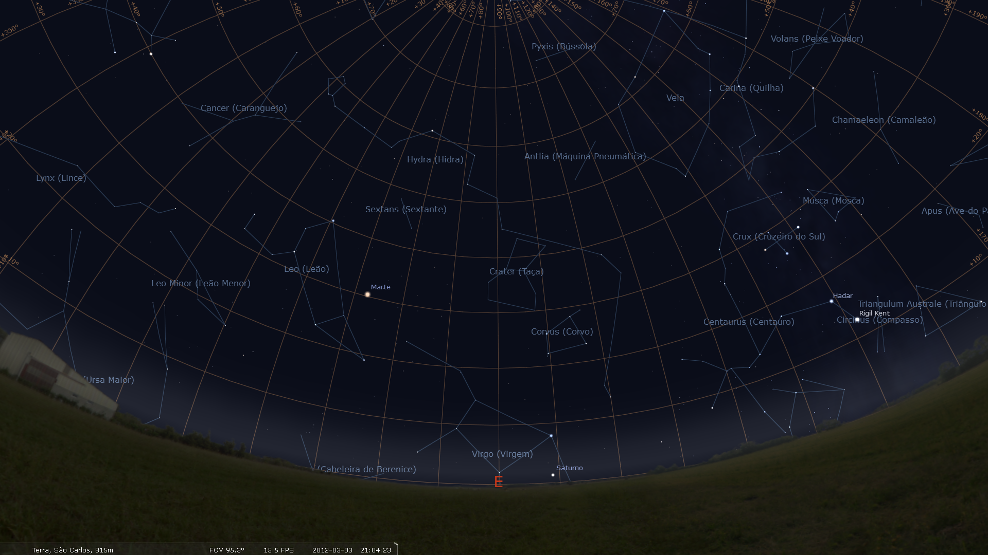
Como localizar Marte no céu
Crédito da imagem: software stellarium, disponível em www.stellarium.org

Slide 22
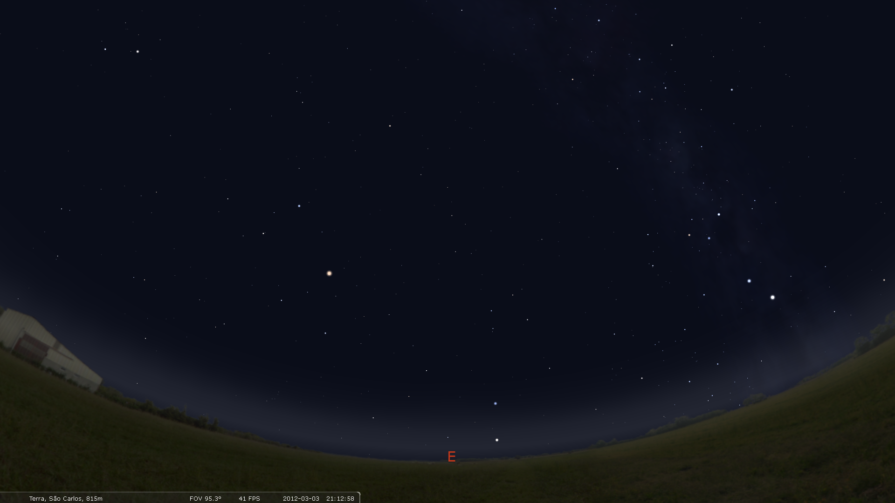
Como localizar Marte no céu
Crédito da imagem: software stellarium, disponível em www.stellarium.org

Slide 23
Variação do tamanho aparente de Marte no período
Crédito da Imagem: ALPO (com adaptações), disponível em: http://www.alpo-astronomy.org/jbeish/2012_MARS.htm

Slide 24
“Agenda” de Marte para esta temporada
Data (ano-mês-dia) | Ocorrência
2012 Jan 25 | Início do movimento retrógrado
2012 Fev 14 | Marte no Afélio
2012 Mar 03 | Oposição de Marte
2012 Mar 05 | Máxima aproximação entre a Terra e Marte no biênio 2012/2013
2012 Mar 30 | Solstício de Verão para o hemisfério norte de Marte
2012 Abr 15 | Fim do movimento retrógrado
2013 Abr 17 | Marte em conjunção com o Sol (não visível da Terra)

Slide 25
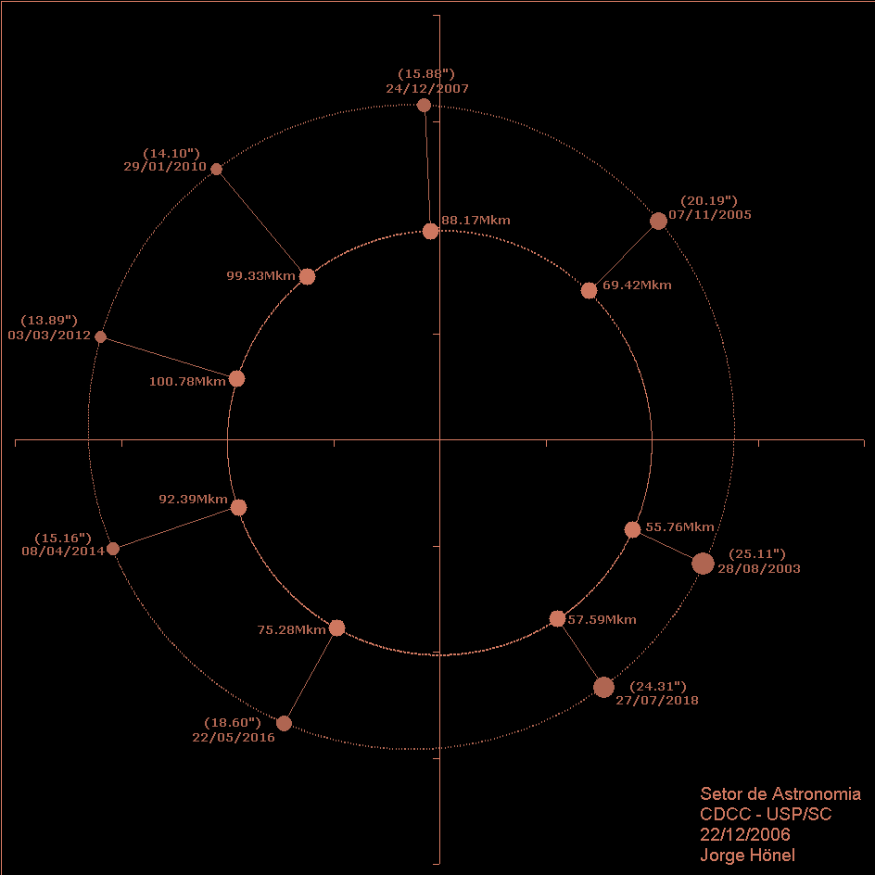
Oposições Marcianas: 2003-2018

Slide 26
Dados essenciais desta oposição
Ocorre no dia 03 de março de 2012, 17:35, no horário de Brasília.
É considerada uma oposição afélica, Marte estará a 0,674 UA da Terra (cerca de 100 milhões e 800 mil quilômetros)
Tamanho aparente máximo de 13,9’’ (equivalente a 1/137 do diâmetro aparente da Lua)

